Slide 1

第2讲：图形系统

Slide 3

第2章：图形系统
1
图形系统概述
2
图形系统体系结构
3
图形支撑软件
4
图形硬件显示原理
计算机图形学的发展

Slide 4
§2.1.1 图形系统组成结构
图形硬件系统
主机、显示器、各种输入输出设备等
图形软件系统
应用软件 、支撑软件等
用户
操纵计算机的人

Slide 5
§2.1.1 图形系统组成结构
Notes:
计算机图形学
2017/9/20

Slide 6
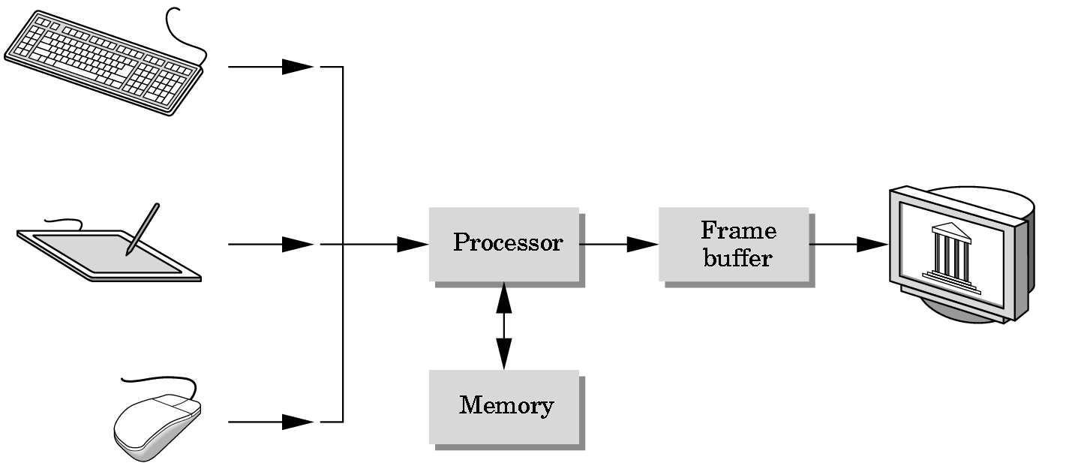
1. 图形硬件
图形硬件=输入+CPU+内存+帧缓存+输出
Output device
Input devices
Image formed in FB

Slide 7
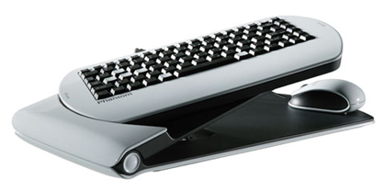
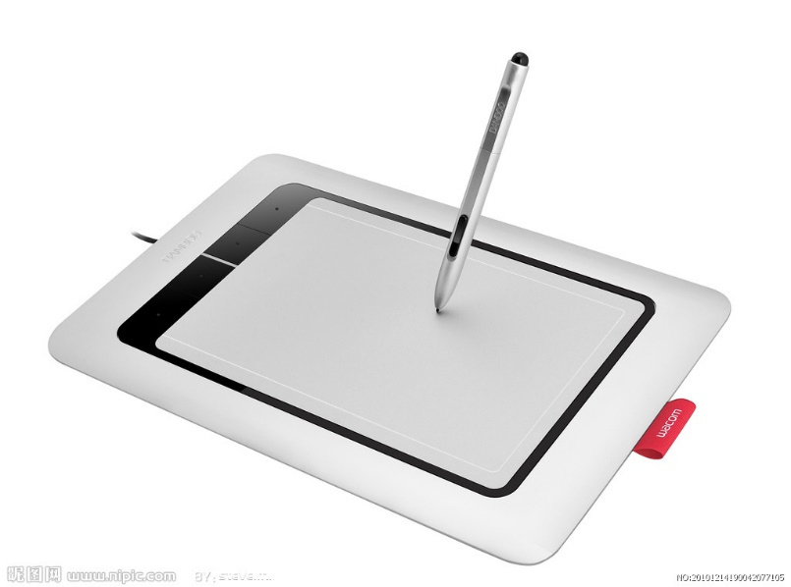
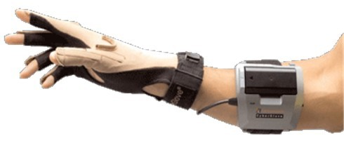
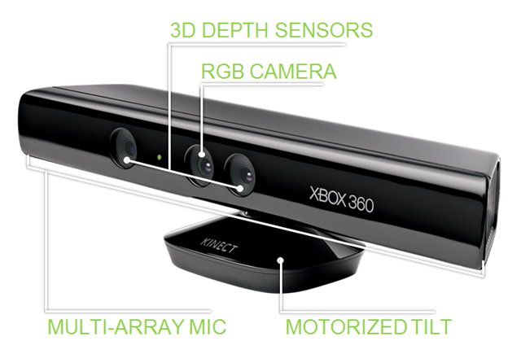
1. 图形硬件
输入设备
键盘、鼠标
触摸板
数字化仪
数据手套
Kinect

Slide 8
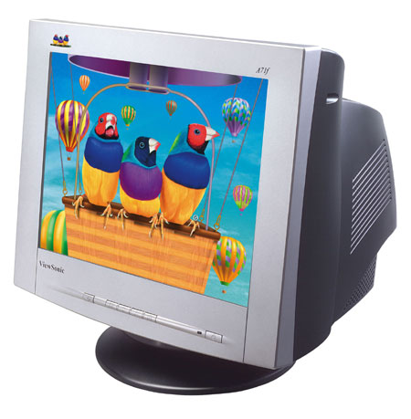
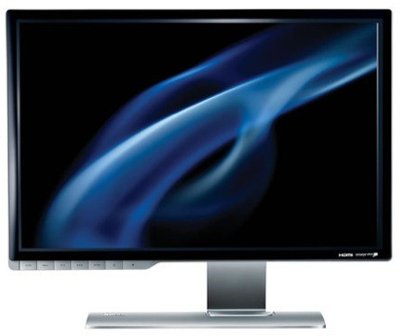
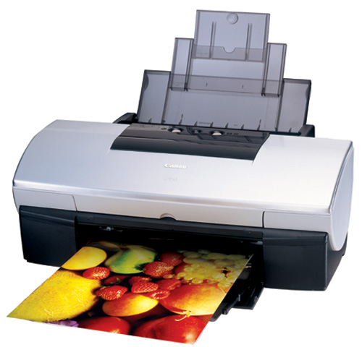
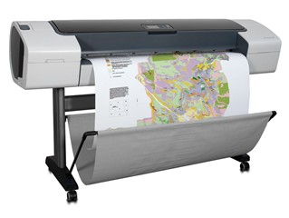
1. 图形硬件
输出设备
阴极射线管CRT
液晶显示器LCD
打印机PRT
绘图仪

Slide 9
2. 图形软件
图形应用软件
解决某种应用问题的图形软件
图形支撑软件
由一组公用的图形子程序组成的。它扩展了系统中原有高级语言和操作系统的图形处理功能。
图形应用数据结构
一组图形数据文件，其中存放着欲生成的图形对象的全部描述信息。

Slide 10
第2章：图形系统
1
图形系统概述
2
图形系统体系结构
3
图形支撑软件
4
图形硬件显示原理
计算机图形学的发展

Slide 11
§2.2 图形系统体系结构
图形系统体系结构：图形系统中，有一个特别的软硬件子系统，能高效绘出透视图中的三维图元，这就是图形系统的核心结构——图形系统体系结构，也称为图形流水线。
应用程序阶段
几何处理阶段
像素处理阶段

Slide 12
§2.2 图形系统体系结构
应用程序阶段
把数据以图元的形式提供给图形硬件，例如用来描述三维几何模型的点、线或多边形，同时也提供用于表面纹理映射的图像或者位图。
由于应用程序阶段是通过软件方式实现的，因此开发者能够对该阶段发生的情况进行完全控制，可以通过改变实现方法来改变实际性能。

Slide 13
§2.2 图形系统体系结构
几何处理阶段
以每个顶点为基础对几何图元进行处理，并从三维坐标变换为二维屏幕坐标的过程。
该阶段又可以划分为下面几个功能阶段：

Slide 14
§2.2 图形系统体系结构
像素处理阶段（光栅阶段）
屏幕对象先是被传送到像素处理器进行光栅化，再对每个像素进行着色，然后再输出到帧缓冲器中，最后输出到显示器。
当图元发送并通过光栅阶段之后，从相机视点处看到的东西就可以在屏幕上显示出来，这些图元可以用合适的着色模型进行绘制，如果运用纹理技术，就会显示出纹理效果。

Slide 15
第2章：图形系统
1
图形系统概述
2
图形系统体系结构
3
图形支撑软件
4
图形硬件显示原理
计算机图形学的发展

Slide 16
§2.4 图形支撑软件
第一层次面向系统，设备驱动
第二层次既面向系统又面向用户，如CGI
第三层次面向用户，如OpenGL, DirectX

Slide 17
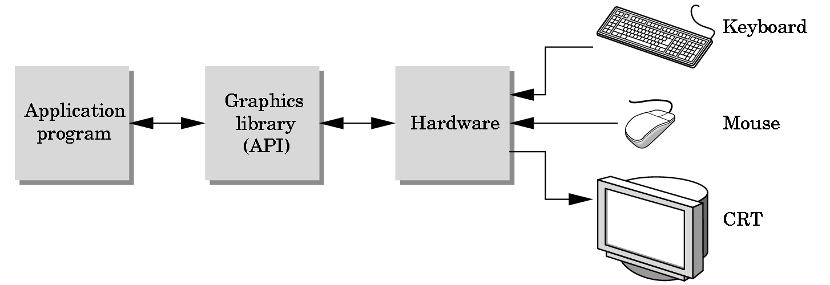
§2.4 图形支撑软件
图形支撑软件第三层次：功能子程序
图形应用接口API：图形库

Slide 18
§2.4 图形支撑软件
图形支撑软件第三层次：功能子程序
OpenGL：由若干个函数库组成，提供了数百条图形命令，包括基本图形元素的生成，封闭边界内的填色、纹理、反走样等；基本图形元素的几何变换、投影变换、窗口裁剪等；自由曲线曲面处理、隐藏线、隐藏面消除以及具有光照颜色效果的真实图形显示；自然界效果（如云彩、薄雾、烟霭）的景象生成等。

Slide 19
Point with OpenGL
#include <GL/glut.h>
void myDisplay(void)
{
glClearColor(0.0, 0.0, 0.0, 0.0);
glClear(GL_COLOR_BUFFER_BIT);
glColor3f (1.0f, 1.0f, 1.0f);
glPointSize(3);
glBegin (GL_POINTS);
glColor3f (1.0f, 0.0f, 0.0f); glVertex2f (-0.4f, -0.4f);
glEnd ();
glFlush();
}

Slide 20
§2.4 图形支撑软件
图形支撑软件第三层次：功能子程序
DirectX：是一种图形应用程序接口API，包含DirectDraw，Direct3D，DirectSound，DirectInput，DirectPlay等多个组件。
Java3D：是一种功能完备、通用性强的编程语言。作为一种面向对象的高层API，具有高度的移植性。

Slide 21
DirectX
一组低级“应用程序编程接口 (API)”，可为 Windows 程序提供高性能硬件加速多媒体支持。
DirectX直接访问显卡与声卡功能，确保多媒体程序能够充分利用高性能硬件，从而提供逼真的三维 图形与声音效果
DirectX由很多API组成，可以分为四大部分，显示、声音、输入和网络部分DirectDraw, Direct3D, DirectSound, Direct Input, DirectPlay

Slide 22
DirectX程序
void Render()
{
g_pD3DDevice->Clear(0, NULL, D3DCLEAR_TARGET | D3DCLEAR_ZBUFFER,D3DCOLOR_XRGB(0, 128, 0), 1.0f, 0);
g_pD3DDevice->BeginScene();
g_pD3DDevice->SetStreamSource(0, g_pD3DVBuffer,0, sizeof(MYVERTEX));
g_pD3DDevice->SetFVF(D3DFVF_MYVERTEX);
g_pD3DDevice->DrawPrimitive(D3DPT_TRIANGLESTRIP,0,6);
g_pD3DDevice->EndScene();
g_pD3DDevice->Present(NULL, NULL, NULL, NULL);
}

Slide 23
§2.4 图形支撑软件
二、OpenGL与DirectX的比较
OpenGL是跨平台标准，且有各个平台实现。
DirectX仅应用于Windows，由Microsoft独立开发。
OpenGL仅提供图形绘制功能，甚至没有交互功能。
DirectX则提供了多媒体程序开发所需的全部API。
OpenGL是函数库。
DirectX则是组件库。
教学、科研方面OpenGL是主流。
游戏开发、商业应用则基本采用DirectX。

Slide 24
Java3D
Java3D API是Sun定义的用于实现3D显示接口。
3D技术是底层的显示技术，Java3D提供了基于Java的上层接口。
Java3D把OpenGL和DirectX这些底层技术包装在Java接口中。
这种全新的设计使3D技术变得不再繁琐并且可以加入到J2SE、J2EE的整套架构，这些特性保证了Java3D技术强大的扩展性。

Slide 25
Java3D
生成简单或复杂的形体
使形体具有颜色、透明效果、贴图
在三维环境中生成灯光、移动灯光
具有行为的处理判断能力（键盘、鼠标、定时等）
生成雾、背景、声音
使形体变形、移动、生成三维动画
编写非常复杂的应用程序，用于各种领域如VR（虚拟现实）

Slide 26
Java3D 程序
public void paint(Graphics g)
{
g.drawLine(250,5,250,495);
g.drawRect(10,10,480,480);
g.drawOval(50,50,400,400);
int[] xCoods = {0,250,500,250};
int[] yCoods = {250,0,250,500};
g.drawPolygon(xCoods,yCoods,4);
Font myFont = new Font("TimesRoman",Font.BOLD,24);
g.setFont(myFont);
g.drawString("This is a sample.",20,40);
}

Slide 27
第2章：图形系统
1
图形系统概述
2
图形系统体系结构
3
图形支撑软件
4
图形硬件显示原理
计算机图形学的发展

Slide 28
§2.4.1 图形显示设备及工作原理
图形硬件显示设备及原理
阴极射线管CRT --Cathode Ray Tube
结构：

Slide 29
阴极射线管CRT----显示原理
高速的电子束由电子枪发出，经过聚焦系统、加速系统和磁偏转系统就会到达荧光屏的特定位置。荧光物质在高速电子的轰击下会发生电子跃迁，即电子吸收到能量从低能态变为高能态，从而产生点亮。
大约达到每秒60帧即60Hz时，人眼才能感觉到屏幕不闪烁，要使人眼觉得舒服，一般必须有85Hz以上的刷新频率。
特点：
屏幕的加大必然导致显像管加长，导致显示器体积必然要加大。
CRT是利用电子枪发射电子束来产生图像，容易受电磁波干扰。
长期电磁辐射会对人们健康产生不良影响。

Slide 30
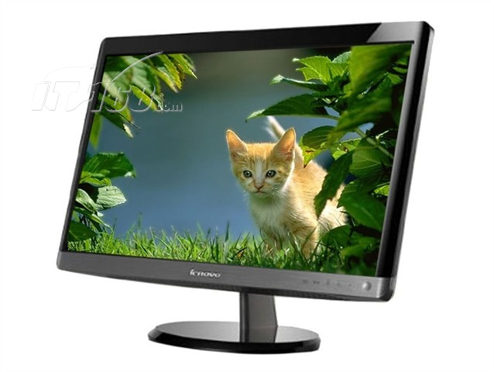
§2.4.1 图形显示设备及工作原理
液晶显示器LCD--- Liquid Crystal Display
液晶：一种介于液体和固体之间的特殊物质，它具有液体的流态性质和固体的光学性质。当液晶受到电压的影响时，就会改变它的物理性质而发生形变，此时通过它的光的折射角度就会发生变化，而产生色彩。

Slide 31
液晶显示器LCD----显示原理
2、光线阻断
1、光线穿透

Slide 32
液晶显示器LCD----特点
外观：小巧精致，厚度只有6.5~8cm左右，比起CRT那个庞然大物体积实在是不可同日而语。
闪烁：由于液晶像素总是发光，只有加上不发光的电压时该点才变黑，所以不会产生CRT那样的因为刷新频率低而出现的闪烁现象。
工作电压低，功耗小，节约能源；没有电磁辐射，对人体健康没有任何影响。

Slide 33
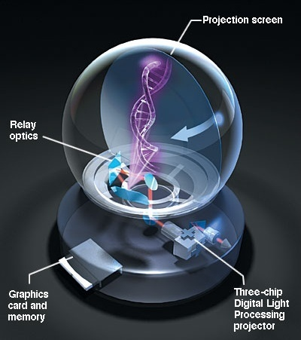
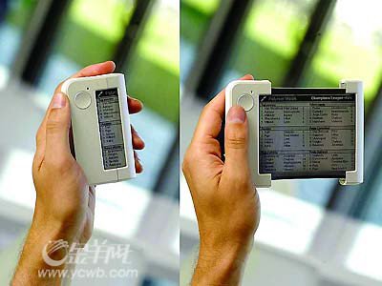
未来显示器
发光聚合物技术，坚不可摧；柔韧性好，可以卷起来
三维显示器

Slide 34
OLED（Organic Light-Emitting Diode）
早在1987年，Kodak公司的邓青云博士无意间发现有机蓄电池的发光现象，继续研究发现，小分子有机材料中，与金属半导体类似，在电场作用下有发光现象，电光转化效率也较高。
随之，英国剑桥大学Jeremy博士证实了大分子有机化合物也有场致发光效应。
它具有自发光、结构简单、超轻薄、响应速度快、宽视角、低功耗及可实现柔性显示等特性，被誉为“梦幻显示器”，

Slide 35
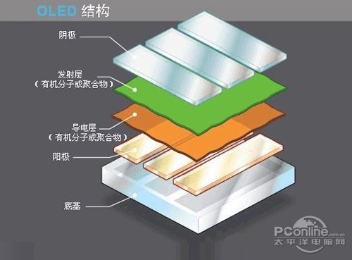
OLED显示器原理
有机发光显示技术由非常薄的有机材料涂层和玻璃基板构成。当有电荷通过时这些有机材料就会发光。OLED发光的颜色取决于有机发光层的材料，故厂商可由改变发光层的材料而得到所需之颜色。有源阵列有机发光显示屏具有内置的电子电路系统因此每个像素都由一个对应的电路独立驱动。

Slide 36
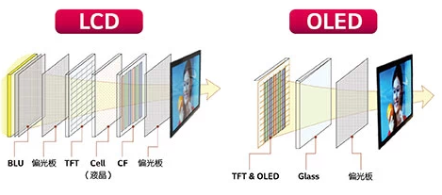
LCD与OLED的比较
结构
被动发光（光源：背光单元）
视角限制
响应速度慢
结构复杂
主动发光，功耗低
无视角限制
响应时间短
结构简单，可做成柔性显示器
特征

Slide 37

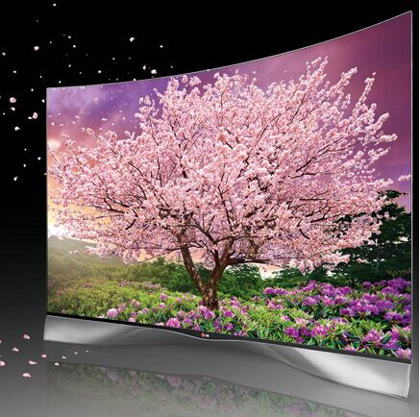
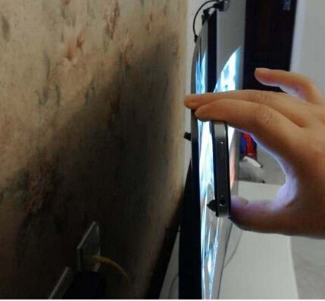
2013年1月，LG电子在CES上全球首次发布LG曲面OLED55寸电视，这表明全球进入了大尺寸OLED时代。
4.9mm

